Slide 1
Кунсткамера

Slide 2
История музея
1714 год дата основания музея
1734 год открытие музея

Slide 3
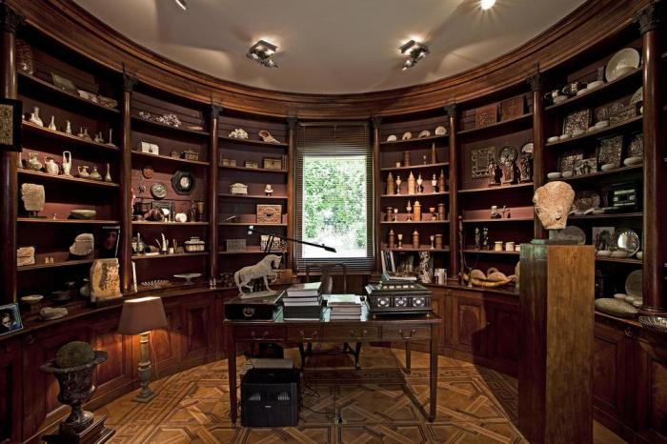
7 фактов о музее
Кабинет «Рюйша»

Slide 4
Северная Америка

Slide 5
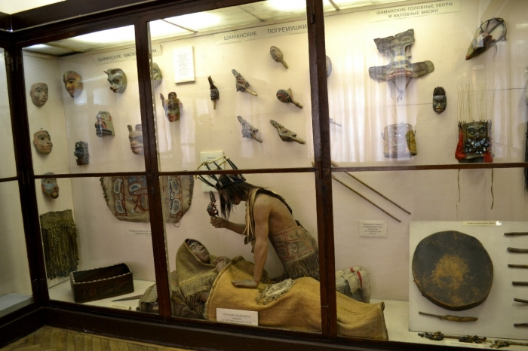

Slide 6
Япония

Slide 7
Африка

Slide 8
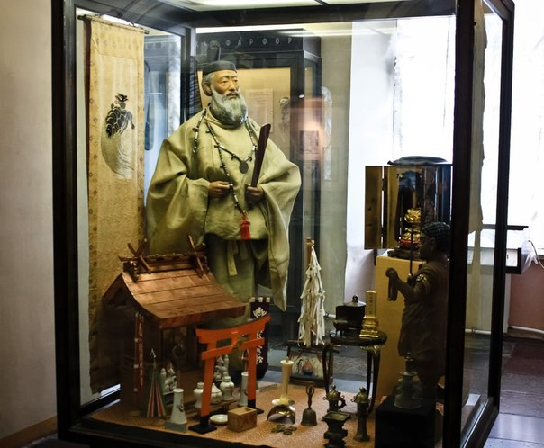
Китай и Монголия

Slide 9
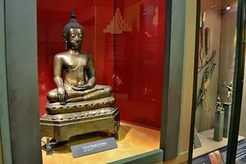
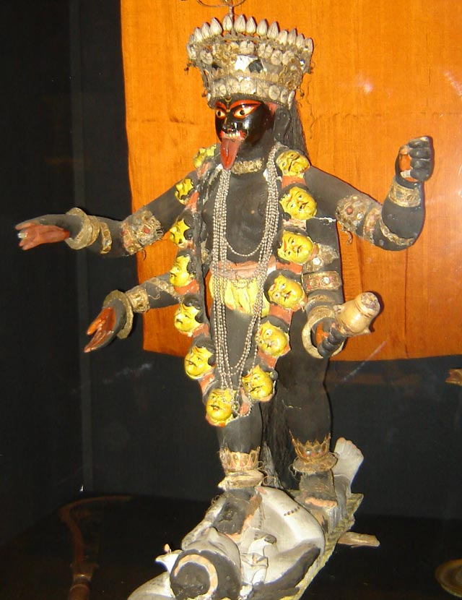
Индия и Индонезия

Slide 10
Анатомический раздел

Slide 11
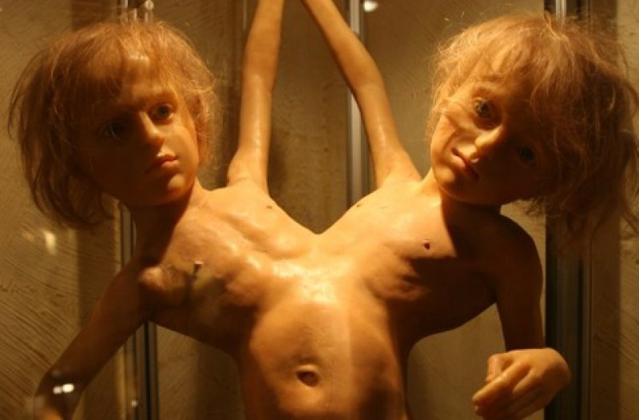

Slide 12
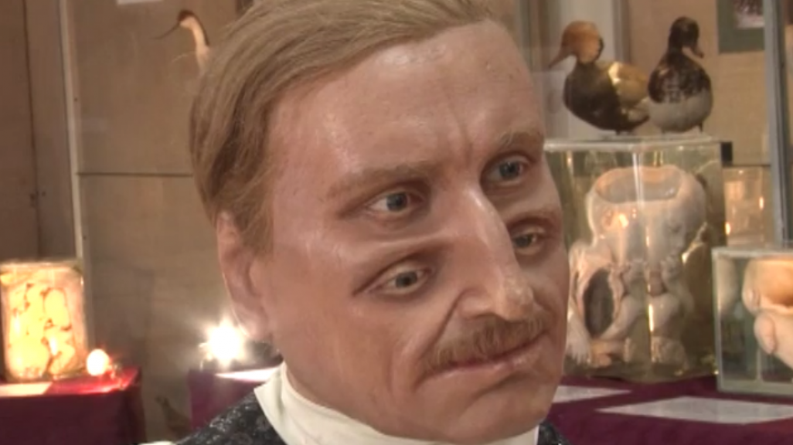

Slide 13
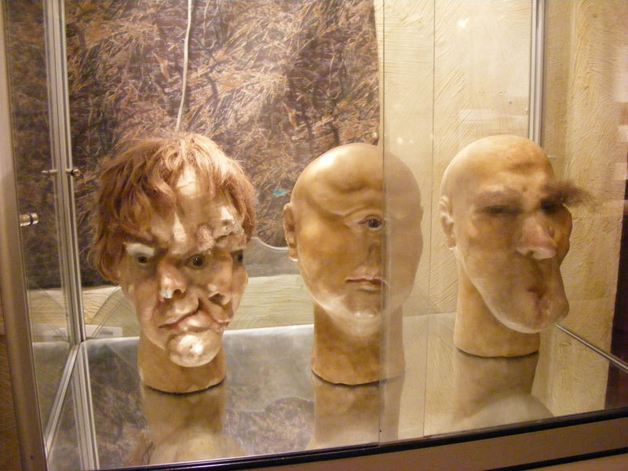

Slide 14
Удивительный глобус

Slide 15
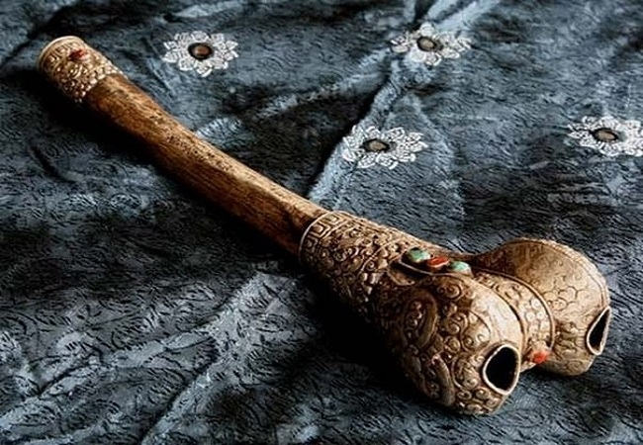
Флейта из человеческой кости

Slide 16
Человек-гигант

Slide 17
Исчезнувшая голова английской шпионки

Slide 18
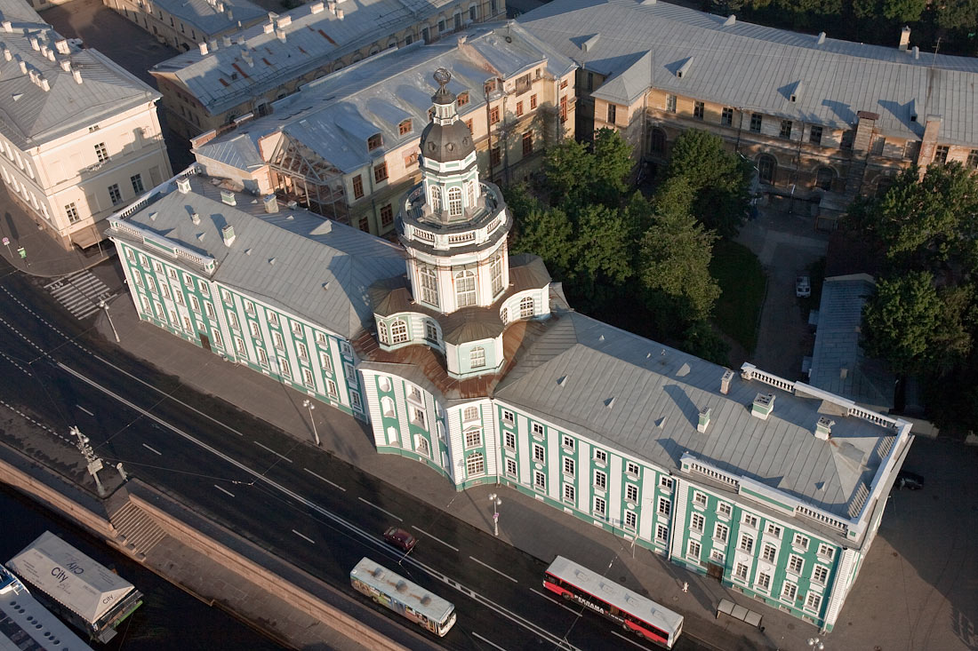
Музей антропологии и этнографии имени Петра Великого Российской академии наук

Slide 19
Спасибо
за внимание

